Slide 1
Elektronsko potrdilo o upravičeni zadržanosti od dela (eBOL) in poenostavitve eZahtevkov za refundacijo nadomestil plač ---- 2. Vsebinske informacije
Predstavitev za proizvajalce kadrovskih in računovodskih programskih rešitev
Ljubljana, 16.10.2019

Slide 2
Potrdilo o upravičeni zadržanosti od dela (bolniški list, BOL)

Slide 3
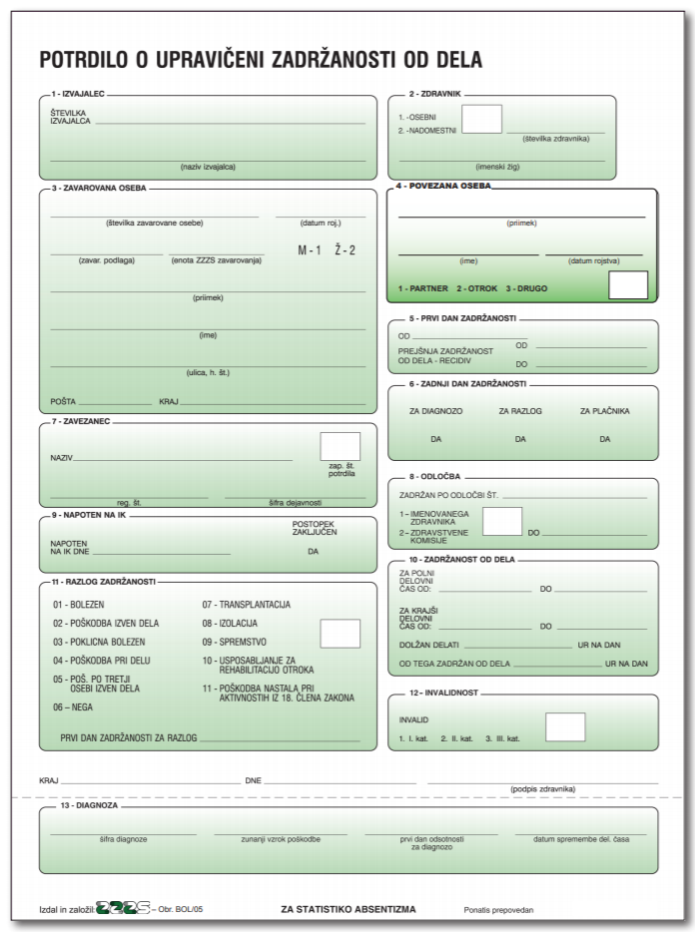
Potrdilo o upravičeni zadržanosti od dela (BOL)
Je javna listina, s katero zavarovanec uveljavlja pravico do izplačila nadomestila plače med upravičeno zadržanostjo od dela.
Nadomestilo plače:
se v zakonsko določenih primerih izplača v breme obveznega zdravstvenega zavarovanja ali
ga je v skladu z zakonom in kolektivno pogodbo dolžan za svoje zaposlene delavce izplačati delodajalec.

Slide 4

BOL izda
OSEBNI ZDRAVNIK ZAVAROVANCA
za prvih 30 koledarskih dni zaradi bolezni, poklicne bolezni, poškodbe izven dela, poškodbe pri delu, poškodbe po tretji osebi izven dela, izolacije in spremstva, zaradi presaditve živega tkiva in organov v korist druge osebe ter posledic dajanja krvi;
za prvih 7 delovnih dni za nego partnerja; v tem primeru predlaga nego osebni zdravnik partnerja, ki potrebuje nego, osebnemu zdravniku partnerja, ki ga neguje;
Za daljše odsotnosti in v drugih z zakonom določenih primerih (npr. pri transplantaciji, usposabljanju za kasnejšo rehabilitacijo) osebni zdravnik zavarovanca izda Potrdilo na podlagi odločbe imenovanega zdravnika ali zdravstvene komisije.
OTROKOV OSEBNI ZDRAVNIK
za prvih 7 delovnih dni za nego otroka, starejšega od 7 let;
za prvih 15 delovnih dni zaradi nege otroka do 7 let starosti in starejšega zmerno, težje ali težko duševno in telesno prizadetega otroka;
za prvih 30 koledarskih dni zaradi spremstva.

Slide 5

Kdaj se izda BOL, obseg BOL-ov
BOL se izda ob
zaključku zadržanosti od dela,
spremembi razloga zadržanosti,
spremembi diagnoze,
zaključku vsakega koledarskega meseca, kljub temu, da zadržanost od dela še traja.
V redkih primerih se BOL izda za nazaj.
Letno je izdanih okrog 1,5 milijona BOL.
Cca 0,15 BOL-ov povpr. na delavca na mesec.
Podjetje s 100 zaposlenimi → povpr. 15 BOL-ov na mesec.
V letu 2018 je bilo zaradi bolniških odsotnosti izgubljenih 12.124.558 delovnih dni.

Slide 6
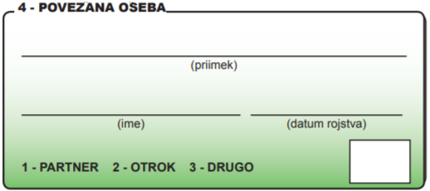
Rubrika Družinski član je bila spremenjena
V letošnjem letu je bila na BOL spremenjena rubrika Družinski član. Po novem se imenuje Povezana oseba.
V stari rubriki je bil šifrant Vrsta družinskega člana:
1 Otrok
2 Zakonec
V novi rubriki je šifrant Vrsta povezane osebe:
1 Partner
2 Otrok
3 Drugo

Slide 7
Ovire papirne listine
Zavarovanec mora po BOL v ambulanto in ga odnesti delodajalcu.
Če je huje bolan ali poškodovan to naredi svojec, prijatelj, …
Samostojni zavezanec BOL odnese na FURS za izpolnitev podatkov hrbtne strani.
Če samostojni zavezanec tega ne naredi, te podatke od FURS pridobi ZZZS.
Delodajalec podatke iz listine ročno vnese v informacijski sistem za evidentiranje delovnega časa in obračun plač.
Delodajalec k zahtevku za izplačilo refundacije nadomestila plače priloži BOL.
Če zahtevek vlaga elektronsko v sistemu e-VEM (SPOT), k zahtevku priloži skeniran BOL.

Slide 8
Elektronsko potrdilo o upravičeni zadržanosti od dela (eBOL)

Slide 9
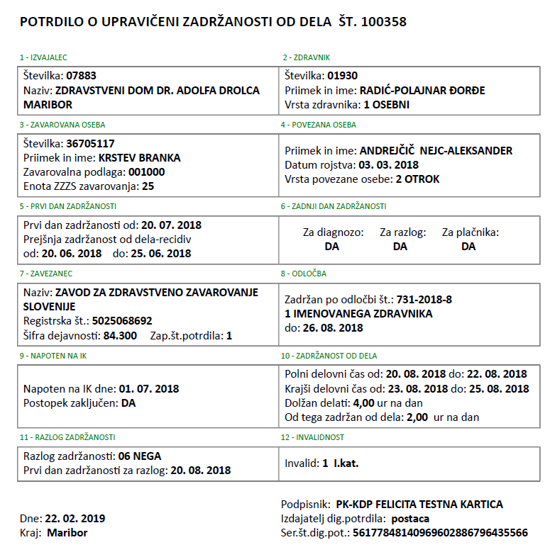
Elektronska listina (eBOL)
Izgled vizualizacije eBOL:
Zdravnik eBOL izda v elektronski obliki (XML).
eBOL je digitalno podpisan s strani zdravnika.
Zdravnik ali sestra skozi ZZZS-jev on-line sistem digitalno podpisan eBOL zapišeta v informacijski sistem ZZZS.
V sistem so vgrajene številne kontrole, ki zagotavljajo celovitost in točnost podatkov.
eBOL vsebuje rubriko Povezana oseba.

Slide 10
Pravila izdaje eBOL
eBOL se lahko izda za stalež do 5 koledarskih dni vnaprej.
Pacientu ob koncu staleža ni potrebno iti v ambulanto.
Zdravnik lahko izda eBOL v odsotnosti pacienta, če oceni, da za izdajo eBOL ni potreben pregled pacienta.
Zdravnik v primeru napake prekliče eBOL.
Zdravnik v primeru nedelovanja informacijskega sistema izda in lastnoročno podpiše papirni BOL, naknadno pripravi tudi eBOL.
Zdravnik in sestra pri obisku pacienta iz ZZZS-jevega on-line sistema pridobita seznam (zgodovino) že izdanih eBOL pacienta – tudi tistih ki so jih predpisali drugi zdravniki.

Slide 11
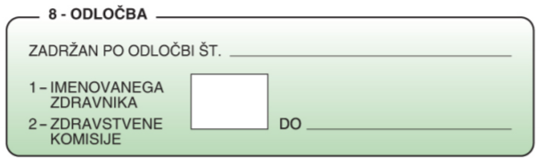
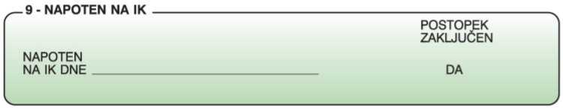
Pravila izdaje eBOL (2)
Na eBOL ni obvezno navesti sklopov podatkov:
8 – Odločba in
9 – Napoten na IK

Slide 12
Uvedba eBOL pri izvajalcih zdravstvenih storitev
V septembru in oktobru poteka pilotna uvedba pri
4 zasebnikih in
3 zdravstvenih domovih.
V pilotno uvedbo je vključenih vseh 5 proizvajalcev zdravstvenih aplikacij, ki opremljajo zdravstvene domove ter zasebne splošne zdravnike in pediatre.
V oktobru bo izvedena evalvacija pilotne uvedbe in priprave na nacionalno uvedbo.
Pilotna uvedba dobro poteka.
Ostali izvajalci zdravstvenih storitev se v izdajanje eBOL vključijo postopoma v novembru in decembru 2019.

Slide 13

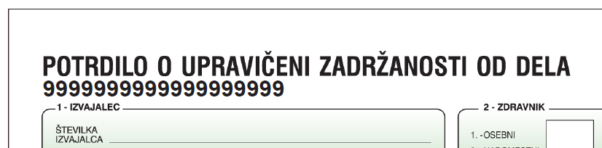
V katerih primerih bo še papirni BOL
Za zadržanosti od dela do vključno 31.1.2020 (prehodno obdobje) zdravnik izda tudi še papirni BOL, ki ga zdravniku ni potrebno lastnoročno podpisati.
Na mestu podpisa so navedeni podatki o digitalnem podpisu. Izpis je narejen na obstoječem zelenem obrazcu.
Na papirnem BOL je navedena številka eBOL. To je za zavezanca informacija, da poleg papirnega obstaja tudi eBOL.
Številka eBOL

Slide 14
V katerih primerih bo še papirni BOL
Zdravniki za zadržanosti od vključno 1.2.2020 naprej poleg eBOL izdajo še papirni BOL le v naslednjih primerih:
zavezanec ni vpisan v PRS oz. gre za fizično osebo (npr. kmetje, verski delavci - ti zavezanci ne morejo prevzeti eBOL v sistemu e-VEM oz. SPOT).
v primeru nedelovanja informacijskega sistema pri izvajalcu ali na ZZZS.
Papirni BOL, ki bo izdan za obdobje zadržanosti od dela od vključno 1.2.2020 dalje, bo izpisan na bel papir formata A4 (zeleni obrazec se ne bo več uporabljal, razen v izjemnih primerih).

Slide 15
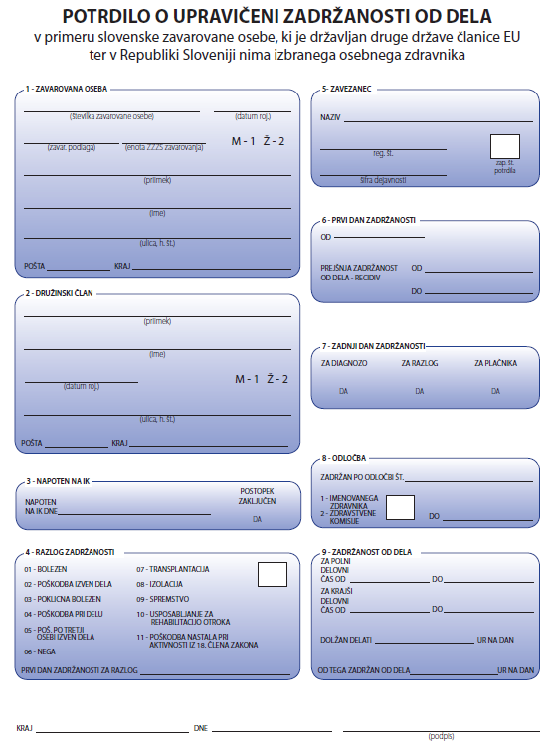
Modri eBOL
Zavarovanim osebam, ki v Sloveniji nimajo osebnega zdravnika, ne stalnega prebivališča v Sloveniji, ter v nekaterih drugih primerih (npr. eden od staršev, ki ima v Sloveniji osebnega zdravnika, prav tako tudi stalno prebivališče, neguje pa otroka, ki ni slovenski zavarovanec), ZZZS na podlagi dokumentacije iz tujine izda modri BOL.
ZZZS pripravlja informacijsko rešitev, da bo izdajal modri eBOL, torej v elektronski obliki.
Modri eBOL bo digitalno podpisal pooblaščen delavec ZZZS.

Slide 16
Dostop zavarovanca do eBOL

Slide 17
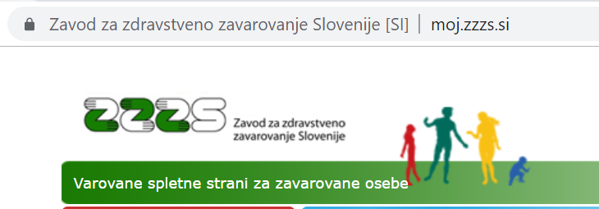
Dostop zavarovanca do eBOL
Zavarovanec lahko do eBOL-ov in modrih eBOL-ov dostopa na ZZZS-jevem portalu za zavarovane osebe (https://moj.zzzs.si).
Za dostop potrebuje digitalno potrdilo, izdano s strani enega od slovenskih izdajateljev digitalnih potrdil.
Zavarovanec lahko preveri, ali mu je zdravnik izdal eBOL, ali je na eBOL navedeno pravilno obdobje staleža, pravilen razlog zadržanosti, ali je preklical napačen eBOL, …
Glede na pravila, ki so vgrajena v informacijske sisteme pri izvajalcih in v ZZZS-jev on-line sistem je pričakovati, da bo do tovrstnih napak prišlo le izjemoma.
Zavarovanec lahko prenese eBOL na svoj računalnik – npr. za potrebe uveljavljanja nadomestila pri nezgodnem zavarovanju.
Rešitev je že vzpostavljena.

Slide 18
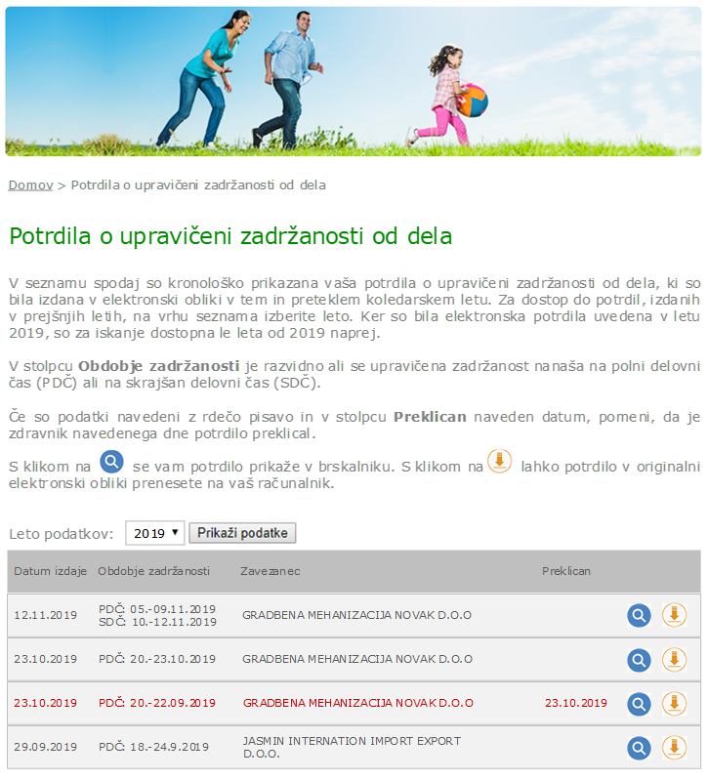
Dostop zavarovanca do eBOL
Prikaz izdanih eBOL na portalu za zavarovane osebe

Slide 19
Pridobivanje eBOL pri zavezancih (delodajalcih)

Slide 20
Obvezno pridobivanje eBOL-ov pri zavezancih, ki so vpisani v PRS
Zavezanci, ki so vpisani v Poslovni register Slovenije (PRS), bodo lahko s pridobivanjem eBOL-ov začeli 1.1.2020.
Ti zavezanci morajo prevzemati vse eBOL-e, na katerih je navedeno obdobje zadržanosti od 1.2.2020 naprej.
Ti eBOL-i se uporabijo za obračun plač za februar 2020 in nadaljnje mesece ter za vlaganje zahtevkov za refundacijo nadomestil teh plač.
Pravna podlaga za to zavezo bodo dopolnjena Pravila obveznega zdravstvenega zavarovanja.

Slide 21

Dostop zavezanca do eBOL (2)
V sistemu e-VEM (SPOT) bo možen dostop na dva načina:
Z uporabo spletne aplikacije na portalu e-VEM (SPOT)
Delodajalec mora pooblastiti delavce, ki bodo uporabljali ta nov postopek na portalu v imenu delodajalca.
Za dostop do portala se uporabljajo digitalna potrdila, dostop je preko SI-PASS.
Z uporabo vmesnika eBOL in eNDM (bivši vmesnik eNDM)
Delodajalec se mora prijaviti za uporabo vmesnika eBOL in eNDM.
Če delodajalec že uporablja vmesnik eNDM za oddajo eZahtevkov za refundacijo nadomestil plač, prijava ni potrebna.
Vmesnik eBOL in eNDM omogoča povsem avtomatičen prenos podatkov neposredno iz e-VEM v aplikacijo za evidentiranje delovnega časa, obračun plač in pripravo zahtevkov za refundacijo nadomestila plač.
V tej prezentaciji je podrobneje obravnavan način dostopa
z uporabo vmesnika.

Slide 22
Dostop zavezanca do eBOL
Zavezanec z uporabo sistema e-VEM (SPOT) pridobi eBOL-e in modre eBOL-e, ki se nanašajo na delavce, zaposlene pri njem.
Da zavezanec lahko pridobi eBOL, mora delavec, na katerega glasi eBOL, biti ves čas zadržanosti, ki je navedena na eBOL, zavarovan pri njem.
Primer:
eBOL je bil izdan 3.10.2019 za obdobje 1. – 3.10.2019
Zavezanec je delavca 5.10.2019 odjavil iz zavarovanja za nazaj s 1.10.2019.
Zavezanec po 5.10.2019 ne bo mogel pridobiti tega eBOL-a. Zavezanec takega eBOL ne potrebuje.
Če je eBOL izdan za obdobje v prihodnosti in zavezanec dostopa do eBOL pred koncem obdobja zadržanosti, mora delavec biti zavarovan pri zavezancu od prvega dne zadržanosti, do datuma prevzema podatkov.

Slide 23
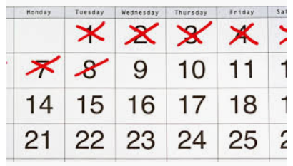
Obdobno pridobivanje podatkov
Zavezanec eBOL-e pridobiva obdobno.
Vsakokrat prenese eBOLe in preklice eBOLov, ki so nastali v obdobju od prejšnjega prevzema podatkov.
Obdobja so lahko poljubno dolga – npr. vsak teden ali na koncu meseca za cel mesec, vendar ne daljša od 50 dni.
Priporoča se pridobivanje podatkov za krajša obdobja – npr. tedensko, da se sproti lahko ugotovi morebitne napake na eBOL-ih in pravočasno pri zdravniku uredi preklic takega eBOL in izdaja pravilnega eBOL.
Zavezanec mora v svojem informacijskem sistemu voditi podatke o tem, za katera obdobja je že prevzel eBOLe.
Izjemoma, npr. v primeru izpada informacijskega sistema, lahko ponovno pridobi eBOLe za obdobje(a), za katere(ga) jih je že pridobil v preteklosti.
Sistem e-VEM (SPOT) ne omejuje večkratnega
pridobivanja istih eBOL-ov, a nepotrebno
obremenjevanje informacijskih sistemov ni
dovoljeno.

Slide 24
Način prenosa podatkov
Zavezanec za podano obdobje najprej pridobi seznam mesecev zadržanosti, na katere se nanašajo novi eBOL-i in stornacije eBOL-ov.
Večina eBOL-ov se nanaša na zadržanosti v zadnjem mesecu, izjemoma kak eBOL ali preklic eBOLa za zadržanosti v preteklih mesecih.
eBOL-e in preklice eBOLov, ki se nanašajo na zadržanosti v preteklih mesecih mora zavezanec verjetno obravnavati drugače (popravek v evidenci prisotnosti, popravek obračuna plače).
Zavezanec nato za isto obdobje za vsak mesec zadržanosti pridobi podatke o eBOLih in preklicih eBOL-ov.
Zavezanec ima možnost pridobiti tudi digitalno podpisane eBOL-e.
SEPTEMBER 2019: 2 eBOLa
OKTOBER 2019: 22 eBOLov, 2 preklica
07. – 13. 10. 2019
07. – 13. 10. 2019
SEPTEMBER 2019
eBOL1, izdan 07.10.2019, zadržanost 09. – 12.09.2019
eBOL2, izdan 12.10.2019, zadržanost 22. – 23.09.2019

Slide 25
Pridobivanje podatkov po enotah zavezanca
Če ima zavezanec več poslovnih enot in te enote uporabljajo različne aplikacije za evidentiranje delovnega časa, obračun plač in pripravo zahtevkov za refundacijo nadomestil plač, lahko pridobiva eBOL-e po enotah.
Pri klicu vmesnika eBOL in eNDM navede seznam matičnih številk enot poslovnega subjekta.
Navede lahko največ 10 matičnih številk.
Če posamezno aplikacijo uporablja za npr. 15 enot, uporabi vmesnik najprej za 10 in potem še za 5 enot.
Zavezanec mora poklicati vmesnik za vse svoje poslovne enote – tudi za sedež; tudi za ukinjene enote, če še ni poskrbel za prijavo spremembe zavarovanj za delavce, ki so se prezaposlili v druge enote.
10-mestma matična številka poslovnega subjekta:
NNNNNNN000 – sedež poslovnega subjekta
NNNNNNN001 – enota poslovnega subjekta
A1
A1
A1
A2
A2

Slide 26
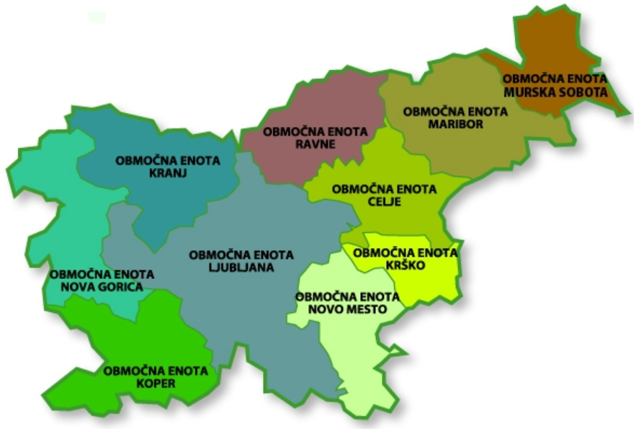
Pravilo razporejanja eBOL-ov v enote zavezanca
Če zavezanec kliče vmesnik za svojo enoto 001, vmesnik ugotovi, v katero enoto ZZZS po naslovu spada ta zavezančeva enota in vrne vse eBOLe, na katerih je navedena ta enota ZZZS.
Npr. zavezančeva enota v Ložu spada v ZZZS-jevo enoto Cerknica.
Enota ZZZS na eBOL-u se določi ob izdaji eBOL-a glede na takrat veljavno zavarovanje osebe v obdobju zadržanosti.
Če ima delavec več sočasnih zavarovanj pri tem zavezancu v tem obdobju, se upošteva najmlajše.
Če je pri tem zavarovanju naveden podatek Matična številka enote poslovnega subjekta (rubrika 18 na obrazcu M), se enota ZZZS določi tako, da se pogleda, v katero enoto ZZZS spada naslov enote poslovnega subjekta.
Če pri tem zavarovanju podatek Matična številka enote poslovnega subjekta ni naveden, se enota ZZZS določi tako, da se pogleda v katero enoto ZZZS spada naslov sedeža poslovnega subjekta.
Naslov enote/sedeža poslovnega subjekta
Enota ZZZS

Slide 27
Pridobivanje podatkov po enotah zavezanca
Pri pridobivanju podatkov po enotah zavezanca, ko zavezanec uporablja dve aplikaciji, lahko pride do situacije, da bo isti eBOL pridobil v obe aplikaciji, ker več enot zavezanca pripada isti enoti ZZZS.
V aplikaciji 2 bo pridobljen eBOL zavrgel, ker delavec ne dela v enoti 001 ali 002.
Aplikacija 1
Aplikacija 2
Enota ZZZS X
Enota ZZZS Y
Sedež zavezanca 000
Enota zavezanca 001
Enota zavezanca 002
Ta enota je v rubriki 18
Dejansko dela v tej enoti
eBOL

Slide 28
Pridobivanje podatkov po enotah zavezanca
Pri pridobivanju podatkov po enotah zavezanca, ko zavezanec uporablja dve aplikaciji, lahko pride do potrebe po prenosu eBOL iz aplikacije 1 v aplikacijo 2.
eBOL se potrebuje v aplikaciji 2
eBOL pridobi aplikacija 1 in ga posreduje aplikaciji 2
Če zavezanec ažurno prijavlja spremembe zavarovanj (sprememba podatka v rubriki 18), do teh primerov ne pride.
Če delavec dejansko dela v enoti 001, ki spada v isto enoto ZZZS, ni potrebe po prenosu eBOL v aplikacijo 2.
Aplikacija 1
Aplikacija 2
Enota ZZZS X
Enota ZZZS Y
Sedež zavezanca 000
Enota zavezanca 001
Enota zavezanca 002
Ta enota je v rubriki 18
Potrebna bi bila prijava spremembe zavarovanja
Dejansko dela v tej enoti
eBOL

Slide 29

Varovanje podatkov
Ko podatki eBOL-ov preidejo v informacijski sistem zavezanca, je za varstvo podatkov iz teh eBOL-ov odgovoren zavezanec.
eBOL-i vsebujejo podatke o zdravstvenem stanju posameznika, ki spadajo med občutljive osebne podatke.
Zavezanec mora poskrbeti za varovanje teh podatkov, skladno z zakonodajo in strokovnimi priporočili.

Slide 30
eBOL omogoča poenostavitev vlaganja zahtevkov in eZahtevkov za refundacijo nadomestil plač

Slide 31
Poenostavitev vlaganja zahtevkov in eZahtevkov za refundacijo nadomestil plač
Če zahtevek temelji na eBOL, zavezancem ni več potrebno:
k pisnemu zahtevku priložiti bolniških listov,
k eZahtevku priložiti skeniranih bolniških listov.
Še naprej pa je potrebno priložiti potrdilo o darovanju krvi (original, če gre za pisni zahtevek, oziroma sken, če gre za eZahtevek).
Pričakujemo, da bo pri zavezancih več interesa za elektronsko vlaganje zahtevkov.
eZahtevek je možno vložiti
Na portalu e-VEM (SPOT)
Preko vmesnika eNDM (po novem eBOL in eNDM)
Delež elektronskih zahtevkov po letih:
2017: 9,6%,
2018: 13,85%.

Slide 32
Številka eBOL
Da zavezanec lahko vloži eZahtevek brez priloženih BOL, mora na eZahtevku navesti številko eBOL.
Številka eBOL je navedena med podatki eBOL-a, ki jih zavezanec dobi na portalu e-VEM (SPOT) ali preko vmesnika eBOL in eNDM.
Številka eBOL je navedena tudi na papirnem BOL, ki bo izdan v prehodnem obdobju (za zadržanosti do vključno 31.1.2020).
Poleg papirnega BOL namreč zdravnik v tem obdobju izda tudi eBOL, ki ga bo zavezanec lahko pridobil preko sistema e-VEM (SPOT).
Če zavezanec vlaga eZahtevek preko vmesnika eBOL in eNDM, mora številko eBOL navesti med vhodnimi podatki eZahtevka.
Če zavezanec vlaga eZahtevek preko portala e-VEM (SPOT) bo eBOL, ki je podlaga za obračun nadomestila izbral izmed prikazanih eBOL-ov delavca, na katerega se nanaša obračun nadomestila.
Pri vlaganju papirnih zahtevkov številke eBOL ni potrebno navesti, a mora obstajati ustrezen eBOL, ki je podlaga za obračun refundacije nadomestila plače.
Številka eBOL

Slide 33
Elektronsko potrdilo o upravičeni zadržanosti od dela (eBOL) in poenostavitve eZahtevkov za refundacijo nadomestil plač ---- 4. Tehnične informacije
Predstavitev za proizvajalce kadrovskih in računovodskih programskih rešitev
Ljubljana, 16.10.2019

Slide 34
Pridobivanje eBOL preko vmesnika eBOL in eNDM

Slide 35
Pridobivanje eBOL preko vmesnika eBOL in eNDM
Zavezanec najprej določi obdobje prenosa podatkov in za to obdobje pridobi seznam mesecev zadržanosti, na katere se nanašajo eBOLi in stornacije eBOL-ov, ki so nastale v tem obdobju.
Uporabi se metoda getListMeseci
Vhodni podatki:
Matična številka zavezanca (, seznam matičnih številk enot poslovnega subjekta), datum in čas začetka obdobja, datum in čas konca obdobja
Izhodni podatki:
Seznam mesecev zadržanosti, na katere se nanašajo eBOL-i in stornacije eBOLov in so nastali v podanem obdobju.
Za vsak mesec metoda vrača: leto, mesec, število izdanih eBOLov, število preklicanih eBOLov.
Začetek obdobja ne sme biti
več kot 3 leta v preteklosti,
pred 1.9.2019, ko se je začela pilotna uvedba eBOL,
v prihodnosti.
Obdobje ne sme biti daljše od 50 dni.

Slide 36
Pridobivanje eBOL preko vmesnika eBOL in eNDM (2)
Nato zavezanec za vsak mesec iz seznama, ki ga vrne metoda getListMeseci, pridobi podatke o izdanih in preklicanih eBOL.
Uporabi se metoda getListEBOL
Vhodni podatki:
matična številka zavezanca (, seznam matičnih številk enot poslovnega subjekta), datum in čas začetka obdobja, datum in čas konca obdobja, leto, mesec, številka strani
Izhodni podatki:
število strani podatkov
seznam podatkov o izdanih in preklicanih eBOL-ih
Če je seznam daljši od 50 zapisov, se naslednje strani po 50 zapisov pridobi s ponovnim klicem te metode, med vhodne podatke se navede želeno številko strani.
Navesti je potrebno isto obdobje, kot pri klicu getListMeseci !!!
Za obdobje veljajo enake omejitve, kot pri metodi getListMeseci.
Leto in mesec, za katerega se pridobiva podatke, ne sme biti več kot 3 leta v preteklosti in ne sme biti v prihodnosti.

Slide 37
Pridobivanje eBOL preko vmesnika eBOL in eNDM (3)
Nabor podatkov, ki jih vrne metoda getListEBOL
Število strani
Bolniški list
Id
Oznaka bolniškega lista
Vrsta bolniskega lista
Zavarovanec
EMŠO
ZZZS številka
Ime1
Ime2
VezajIme
Priimek1
Priimek2
VezajPriimek
Povezana oseba
Datum rojstva
Ime1
Ime2
VezajIme
Priimek1
Priimek2
VezajPriimek
Vrsta povezane osebe
Zadržanost
Prvi dan zadržanosti
Zadržanost za polni DČ od
Zadržanost za polni DČ do
Zadržanost za krajši DČ od
Zadržanost za krajši DČ do
Prejšnja zadržanost (recidiv) od
Prejšnja zadržanost (recidiv) do
Dolžan delati ur na dan
Od tega zadržan od dela ur na dan
Razlog zadržanosti
Datum prvega dne zadržanosti za razlog
Šifra zavarovalne podlage
Zavezanec identificira delavca iz eBOL na podlagi EMŠO ali ZZZS številke.

Slide 38
Pridobivanje eBOL preko vmesnika eBOL in eNDM (4)
Zavezanec lahko pridobi tudi digitalno podpisane eBOL-e in preklice eBOL-ov
Za ta namen se uporabi metodo getEBOL
Vhodni podatki: matična številka zavezanca, do 50 ključev eBOL-ov (številka eBOL, oznaka eBOL (redni/storniran))
Izhodni podatki: Do 50 zapisov, ki vsebujejo:
Številka eBOL
Oznaka eBOL (redni/storniran)
Vrsta eBOL (zeleni/modri)
Digitalno podpisan eBOL ali digitalno podpisana stornacija eBOL

Slide 39
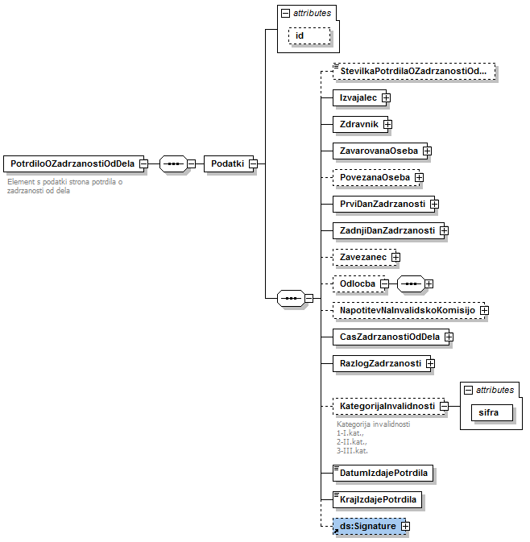
Pridobivanje eBOL preko vmesnika eBOL in eNDM (5)
Digitalno podpisan eBOL

Slide 40
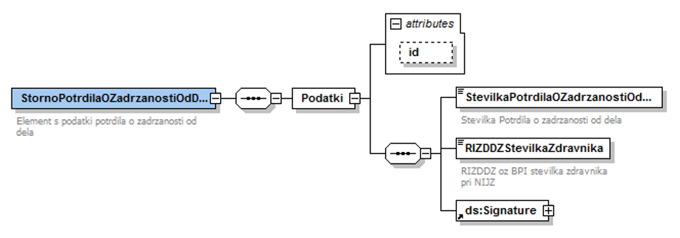
Pridobivanje eBOL preko vmesnika eBOL in eNDM (6)
Digitalno podpisana stornacija eBOL

Slide 41
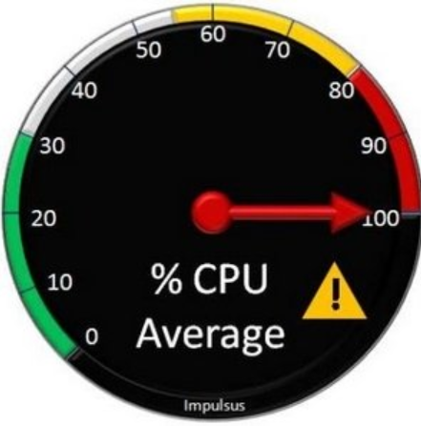
Premišljeni urniki za nemoteno delovanje informacijskih sistemov
Da ne pride do preobremenitev informacijskih sistemov na MJU in ZZZS naj zavezanci:
eBOL-e pridobivajo že tekom meseca (npr. tedensko),
klice vmesnika izvajajo izven rednega delovnega časa, ker bodo tekom rednega delovnega časa sisteme obremenjevale transakcije iz portala e-VEM.
urnike avtomatskih klicev vmesnika ne nastavljajo na polno uro (npr. 22.00, 03:00), ampak čase vmes med polnimi urami.

Slide 42
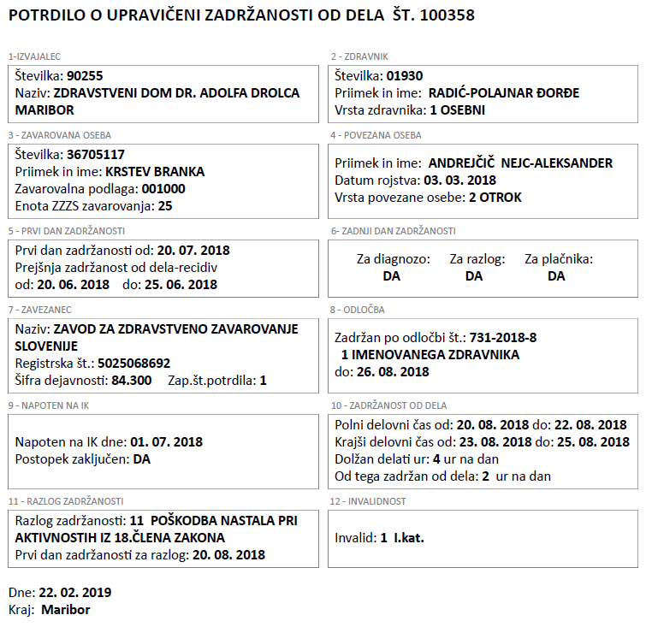
Vizualizacija eBOL
Na voljo je XSLT transformacija za vizualizacijo eBOL v obliki
PDF,
HTML.
Zavezanci jo lahko uporabijo pri pripravi rešitev za pregled eBOL-ov.

Slide 43

Dokumentacija, tehnična pomoč
Podrobnosti glede pridobivanja eBOL preko vmesnika eBOL in eNDM so opisane v dokumentu Tehnično navodilo za prevzem elektronskih bolniških listov.
Gradiva in več informacij je na https://zavezanec.zzzs.si (področje E-poslovanje → Pridobitev elektronskih potrdil o upravičeni zadržanosti od dela).
Odprta vprašanja glede vsebinskih pravil in podatkov eBOL pošljite na e-naslov: ebol@zzzs.si

Slide 44
Testno okolje, testni podatki
Informacijske rešitve bodo v testnem okolju predvidoma vzpostavljene do 5.11.2019.
Za testiranje dostopa do eBOL bodo vsem programskim hišam na voljo isti testni podatki:
Testni zavezanec z več enotami
Testna meseca (september in oktober 2019)
Preko 50 testnih eBOL in preklicev eBOL z različnimi značilnostmi

Slide 45
Spremembe pri vlaganju eZahtevkov za refundacijo nadomestil plač preko vmesnika eBOL in eNDM

Slide 46
Spremembe pri vlaganju eZahtevkov za refundacijo nadomestil plač
V sklopu podatkov Obračuna je dodan podatek Številka eBOL (NUM 18).
Podatek je potrebno navesti, če obračun refundacije nadomestila plače temelji na eBOL.
Če je navedena Številka eBOL, k zahtevku ni potrebno priložiti skeniranih eBOL.
Glede na spremembo rubrike Povezana oseba, je omogočen vnos dodatnih šifer pri tem podatku
Šifra vrste družinskega člana:
1 – otrok, 2 – zakonec
Šifra vrste povezane osebe:
11 - partner, 12 - otrok, 13 – drugo.

Slide 47
Spremembe pri vlaganju eZahtevkov za refundacijo nadomestil plač (2)
V informacijskem sistemu ZZZS so vgrajene dodatne kontrole, ki preverjajo skladnost podatkov obračuna s podatki eBOL.
Glej tabeli na naslednjih dveh prosojnicah !

Slide 48
Šifra | Vsebina kontrole | Vzrok za napake | Nasvet za odpravo napake
NNZE022 | Kontrola na pravilnost datuma izplačila delodajalca. | Datum izplačila delodajalca mora bit manjši ali enak datumu prejema zahtevka. | Preverite in uskladite datuma.
NNZE023 | Kontrola obstoja eBOL. | eBOL s podano šifro ne obstaja. | Pridobite ustrezen eBOL ter ponovite obračun.
NNZE024 | Kontrola pravilnosti vrste obračunskega dokumenta. | Nepravilen obračunski dokument. | Preverite, če ste mogoče uporabili eBOL v primeru krvodajalstva.
NNZE025 | Kontrola obstoja obračunskega dokumenta. | Manjka potrdilo o krvodajalstvu. | V primeru krvodajalstva je potrebno priložiti ustrezno potrdilo.
NNZE026 | Kontrola skladnosti podatkov obračuna s podatki eBOL. | Datum zadržanosti OD na obračunu se ne ujema z eBOL. | Datum prvega dne zadržanosti na obračunu mora biti večji ali enak datumu prvega dne zadržanosti na eBOL.
NNZE027 | Kontrola skladnosti podatkov obračuna s podatki eBOL. | Datum zadržanosti DO na obračunu se ne ujema z eBOL. | Datum zadnjega dne zadržanosti na obračunu mora biti manjši ali enak datumu zadnjega dne zadržanosti na eBOL.
NNZE028 | Kontrola skladnosti podatkov obračuna s podatki eBOL. | Datum prvega dne zadržanosti na obračunu se ne ujema z eBOL. | Navedite isto vrednost kot je navedena na eBOL.
NNZE029 | Kontrola skladnosti podatkov obračuna s podatki eBOL. | Šifra vrste povezane osebe na obračunu se ne ujema z eBOL. | Navedite isto vrednost kot je navedena na eBOL.

Slide 49
Šifra | Vsebina kontrole | Vzrok za napako | Nasvet za odpravo napake
NNZE030 | Kontrola skladnosti podatkov obračuna s podatki eBOL. | Razlog zadržanosti na obračunu se ne ujema z eBOL. | Navedite isto vrednost kot je navedena na eBOL.
NNZE031 | Kontrola skladnosti podatkov obračuna s podatki eBOL. | Zavarovalna podlaga osebe na obračunu se ne ujema z eBOL. | Navedite isto vrednost kot je navedena na eBOL.
NNZE032 | Kontrola skladnosti podatkov obračuna s podatki eBOL. | Zavarovana oseba na obračunu ni ista kot na eBOL. | Navedite isto vrednost kot je navedena na eBOL.
NNZE033 | Kontrola skladnosti podatkov obračuna s podatki eBOL. | Zavezanec na obračunu se ne ujema z eBOL | Navedite isto vrednost kot je navedena na eBOL.
NNZE034 | Kontrola skladnosti podatkov obračuna s podatki eBOL | Prejšnja zadržanost od (recidiv) na obračunu se ne ujema z vrednostjo na eBOL. | Navedite isto vrednost kot je navedena na eBOL.
NNZE035 | Kontrola skladnosti podatkov obračuna s podatki eBOL | Prejšnja zadržanost do (recidiv) na obračunu se ne ujema z vrednostjo na eBOL. | Navedite isto vrednost kot je navedena na eBOL.
NNZ0046 | Kontrola na trajanje recidiva. | Obdobje prejšnje zadržanosti za recidiv je večje od 30 dni. | Uredite podatke.
NNZ1058 | Kontrola veljavnosti eBOL. | eBOL storniran brez obdelave ali vključen na obračun in naknadno storniran. | Tega eBOLa ne morete uporabiti. Izberite drugega ali vnesite podatke ročno.

Slide 50
Dokumentacija, tehnična pomoč
Podrobnosti glede sprememb pri eZahtevkih za refundacijo nadomestil plač so opisane v dokumentu Tehnično navodilo za pripravo eZahtevka za refundacijo nadomestil plač.
Gradiva in več informacij je na https://zavezanec.zzzs.si (področje e-poslovanje → Vlaganje refundacijskih zahtevkov za nadomestila plač).
Odprta vprašanja glede vsebinskih pravil in podatkov pošljite na e-naslov: evemnadomestila@zzzs.si

Slide 51
Testno okolje, testni podatki
Informacijske rešitve bodo v testnem okolju vzpostavljene predvidoma do 5.11.2019.
Testiranje najprej omogočamo programskim hišam, ki že imajo integriran eZahtevek za refundacijo nadomestil plač v svojo(e) aplikacijo(e) ali so tik pred tem (že izvajajo testiranje).
Vsaka od teh programskih hiš bo prejela svoje testne podatke:
Testni zavezanec (obstoječi)
Testni zavarovanci
Testni eBOL-i z različnimi značilnostmi
Za ostale programske hiše, testiranje omogočimo predvidoma po 1.2.2020 (pred tem morajo programske hiše pripraviti rešitev za pripravo eZahtevka).
Za te programske hiše načrtujemo posebno delavnico, namenjeno uporabi vmesnika eBOL in eNDM za vlaganje eZahtevkov za refundacijo nadomestil plač.
Seveda pa te programske hiše v svoje aplikacije lahko že sedaj vgradijo pridobivanje eBOLov.

Slide 52

Hvala za vašo pozornost! Vprašanja?

